Slide 1

Cyberlife

Slide 2
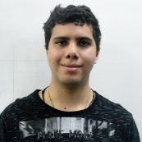

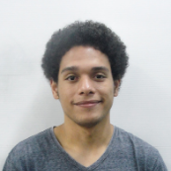
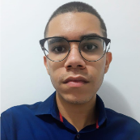

Nossa equipe
Programadores
Fundador
Analistas
Gabriel Alvares
Guilherme Miranda
Bruno Ricardo
Matheus Pinheiro
Jorge
Uliam

Slide 3

Contexto
Estima-se que 60% dos corações e pulmões destinados à doação acabam sendo descartados (G1)
O Brasil desperdiça cerca de 3 órgãos por dia (3.095 por ano) (Clipping)

Slide 4














Desenho de solução
HLD – High Level Design
ÓRGÃOS
CAIXA
DADOS
REGISTRO
TRANSPORTE
NUVEM
NOTIFICAÇÃO

Slide 5


Desenho de solução
HLD – High Level Design
ÓRGÃOS
TRANSPORTE
CAIXA
DADOS
REGISTRO
NUVEM
NOTIFICAÇÃO

Slide 6




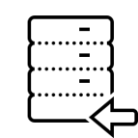






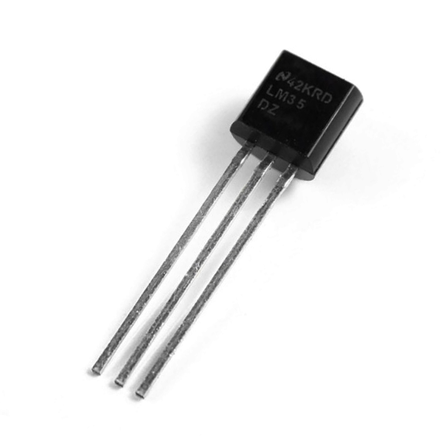












Desenho de solução
LLD – Low Level Design
SITE
SERVIDOR
DATABASE
Windows XP +
com qualquer navegador
Android 4+
IOS 7+
CAIXA
ISOTÉRMICA
Arduino com sensor LM35 embutido
na caixa, transmitindo os dados via internet
ao servidor
LAN/Wi-Fi
Network
REDE PÚBLICA

Slide 7

Principais requisitos

Slide 8
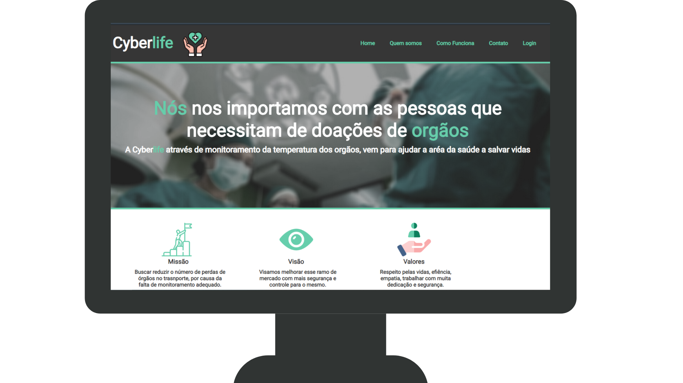
Site institucional

Slide 9
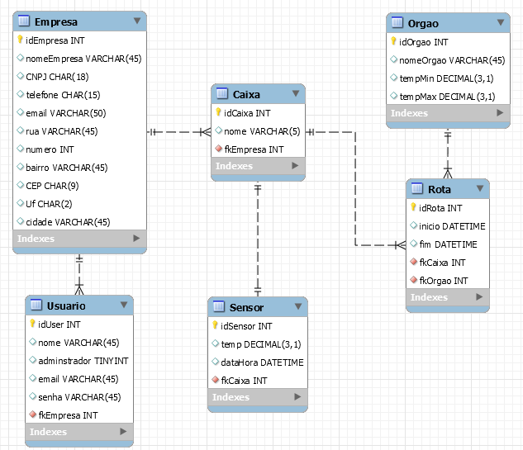
Tabelas e Modelo de dados lógico

Slide 10

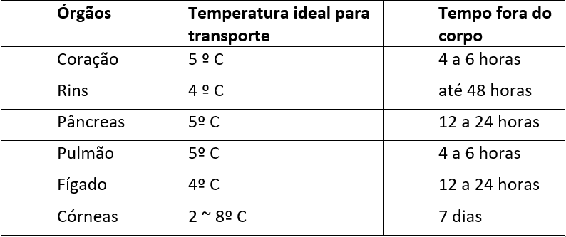
Demonstração do Simulador de Sensores

Slide 11
Analytics (Rins)
Crítico
Alerta
Ideal
Armazenamento de órgão em risco com perda acelerada da capacidade isotérmica da caixa (temperaturas como 1,5ºC ou 7,4ºC)
Armazenamento de órgão em fase de atenção com risco de perda da capacidade isotérmica da caixa (temperaturas como 2,2ºC ou 5,6ºC)
Armazenamento de órgão em fase ideal, sem risco de perda da capacidade isotérmica da caixa, mantendo-se entre 3,5ºC e 4ºC

Slide 12
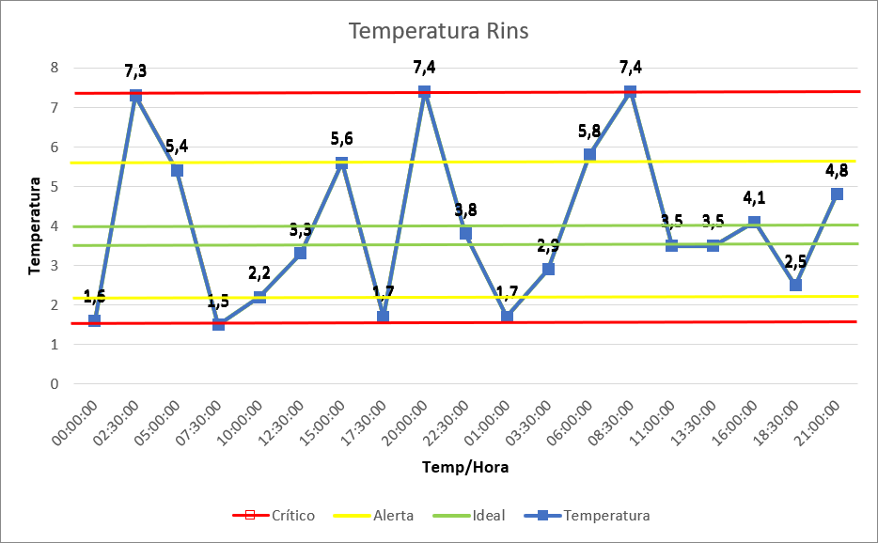

Analytics (Rins)

Slide 13

O git do Cyberlife

Slide 14

Perspectivas Futuras
Transportadora
Armazenamento

Slide 15
Cyberlife
Dúvidas? Sugestões?

